Slide 1
Forside mangler ☺
RealfagOslo2025

Slide 2
12:30 - Innledning, her er ki.osloskolen. Nina hoved. 13:00 - Botverksted, med et par didaktiske eksempler til Realfag - De urutinerte: Her er test-bot-biblioteket - De litt viderekomne: Lag din egen bot - De drevne: Avanserte innstillinger - Spørsmål - Kan du gjøre noe gøy med lyd inn/ut?
13:45 - Vis hva du har lagd
14:00 – Pause
14:15 - Algoritmisk tenking
Vaffeloppskrift, randomisert
Genetisk algoritme, hva er det?
Python-program som scrambler ingredienser til vaffeloppskriften
Papirfly: lag, send og mutér
15:00 - Oppsummering 15:15 - Ferdig

Slide 3
Pitch: Kunstig intelligens i skolekontekst
I denne sesjonen vil deltakerne få innsikt i hvordan KI.Osloskolen.no og Copilot kan brukes i undervisningsplanlegging og til å støtte og bygge opp under læringsituasjoner.
Workshoppen inkluderer praktiske økter der du får muligheten til å eksperimentere med KI-verktøy i realfagsundervisningen, samt lære hvordan algoritmer kan bidra til å skape engasjerende læringsopplevelser.
Denne økten passer for alle realfagslærere, både i grunnskolen og videregående skole. Gled deg til å bli utfordret, inspirert og få et ekstra verktøy i verktøykassa!

Slide 4

Kunstig intelligens i skolekontekst
Veilederteamet for læringsteknologi i Osloskolen
Harald Bergersen Zeigler
Thomas Drevon
Nina Eriksdatter

Slide 5


Agenda
KI i Osloskolen:
Hva, hvorfor og hvordan
Hensiktsmessig bruk av KI i skolen
KI fra et elevperspektiv
Hvordan bruke KI effektivt?
Workshop 1: Botbyggeverksted
Algoritmisk tenkning
Workshop 2: Lag, send, mutér!
Oppsummering
Det er lov å stille spørsmål underveis!

Slide 6

Disclaimer

Slide 7
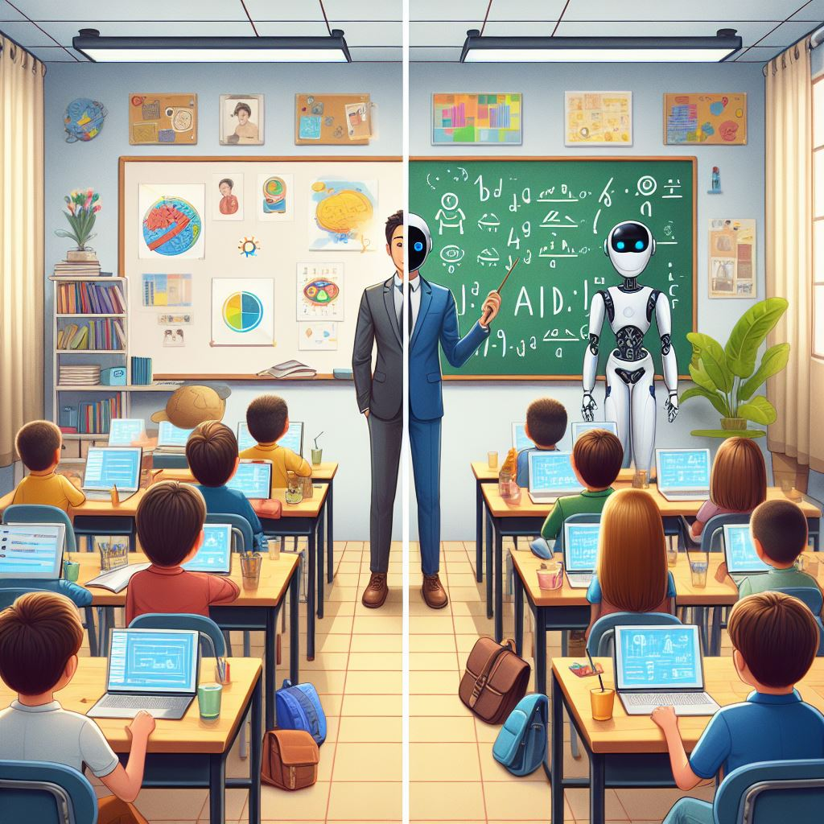
Hva er (og hva bør jeg kunne om) KI
GPT = Generative pre-trained transformers
LLM = large language model = språkmodell

Slide 8
Hva er (og hva bør jeg kunne om) KI
GPT = Generative pre-trained transformers
LLM = large language model = språkmodell

Slide 9
Hva er (og hva bør jeg kunne om) KI
Generativ KI
Tekst-til-tekst og tekst-til-bilde
Du må ikke være KI-ekspert for å bruke KI eller undervise i og med KI!

Slide 10
La oss prøve å være kunstig intelligens

Slide 11
Roser er røde
violetter er blå
Sukker er søtt
Og så er du!

Slide 12
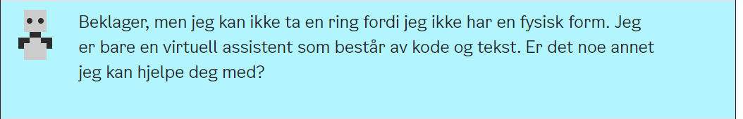
Ta en ring og

Slide 13
Hvor intelligent er KI?
Fremstår som et menneske
«Gjetter» på ord
Dette kalle prediksjon
Kan vi sammenlikne den med en kalkulator, men for ord?
Men 4 + 4 = 8
Roser + røde = ?

Slide 14
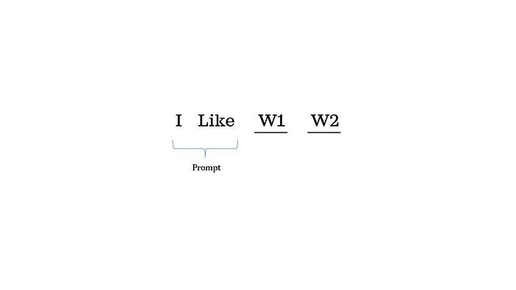
Hva tror vi er det mest sannsynlige her?
Demystifying the Temperature Parameter: A Visual Guide to Understanding its Role in Large Language Models - medium

Slide 15
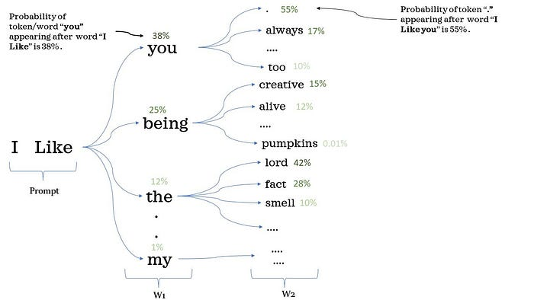
Demystifying the Temperature Parameter: A Visual Guide to Understanding its Role in Large Language Models - medium

Slide 16
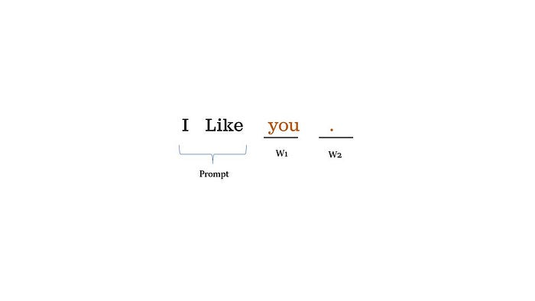
Språkmodellen har temperatur på 0
Demystifying the Temperature Parameter: A Visual Guide to Understanding its Role in Large Language Models - medium

Slide 17
Demystifying the Temperature Parameter: A Visual Guide to Understanding its Role in Large Language Models - medium

Slide 18
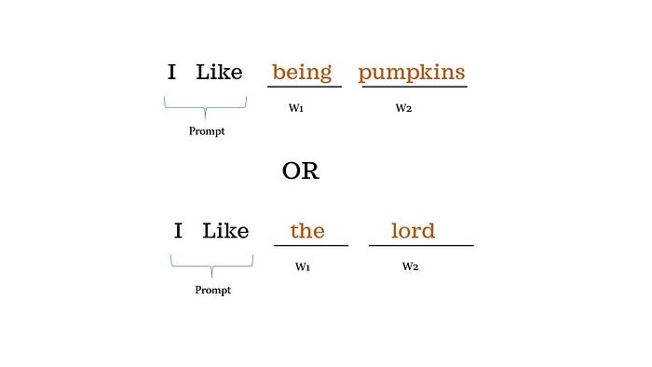
Språkmodellen har en temperatur som er høyere enn 0
Demystifying the Temperature Parameter: A Visual Guide to Understanding its Role in Large Language Models - medium

Slide 19
Hva er KI i Osloskolen

Slide 20

KI.osloskolen.no
Osloskolens egen KI-løsning
GPT 4.0 mini
Personvernet er ivaretatt

Slide 21
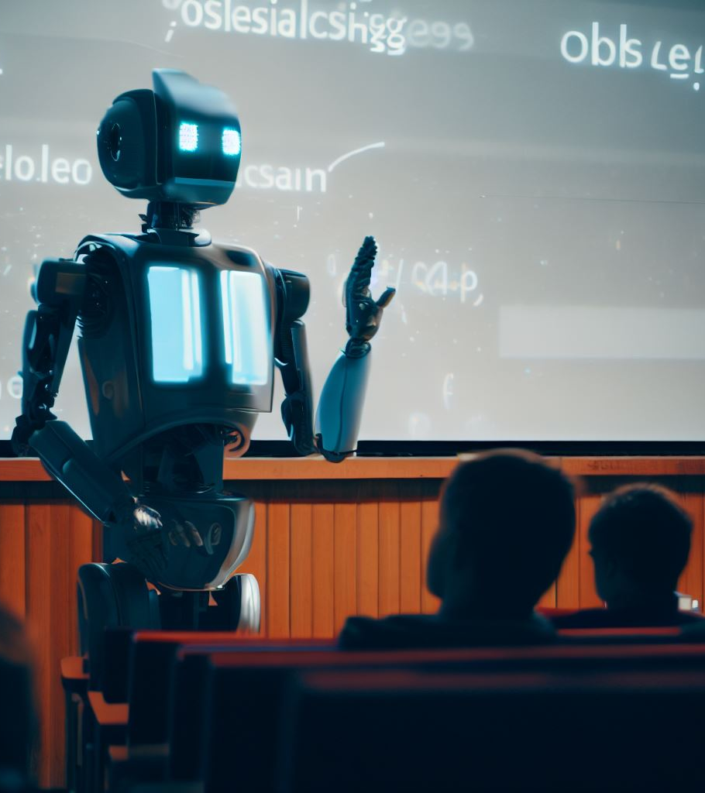
Hvorfor gjør Osloskolen dette?
Lik tilgang
Trygg bruk
Digital kompetanse

Slide 22
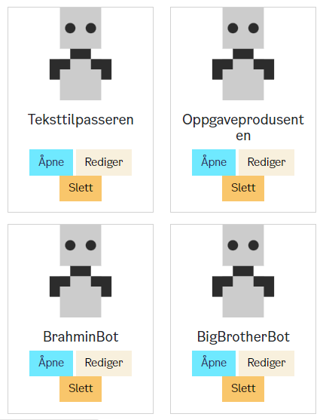
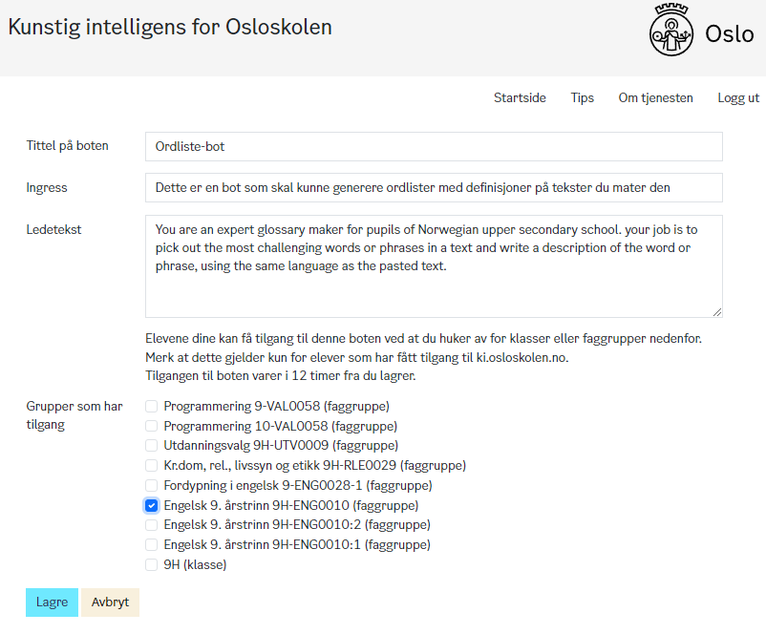
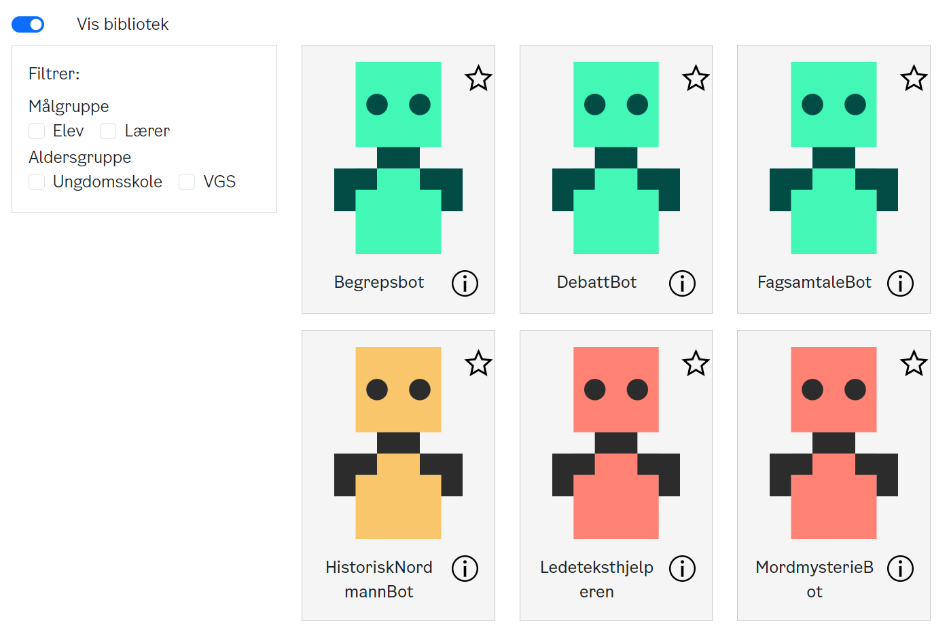
Hva gjør ki.osloskolen.no
Lærer kan lage og lagre boter for eget bruk og distribuering av boter direkte til elevene
Muliggjør undervisning om og med KI på en effektiv måte
Elevene kan ikke lage eller distribuere boter selv
Hver bot “varer” i 24 timer
Botbibliotek – du kan nå hente forhåndsinstruerte boter
Disse kan du distribuere direkte til elevene eller ta i bruk selv

Slide 23
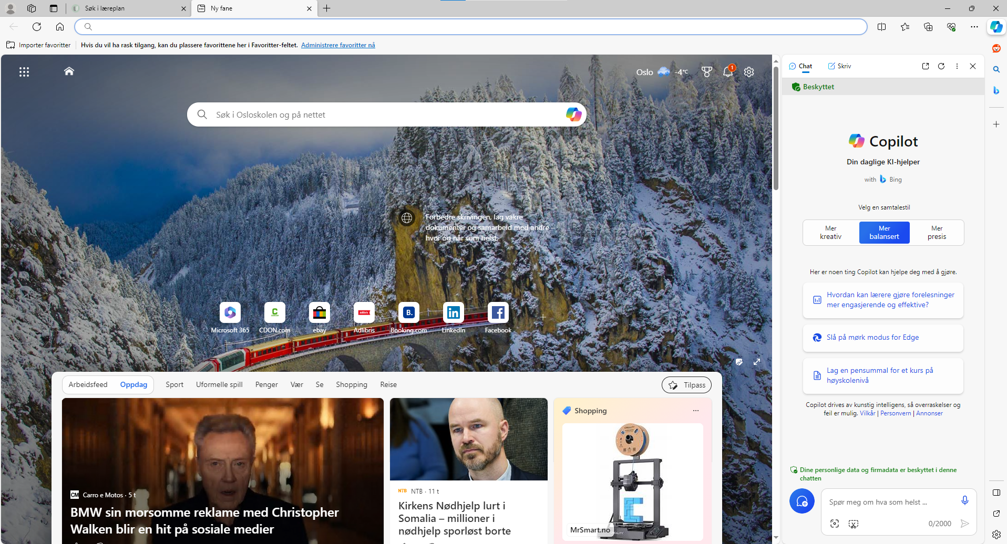
Vi har også tilgang til KI integrert i Edge
Tidligere Bing Chat, nå Copilot
Kjører GPT 4.0
Tilgang til Bildegenerering i DALL-E 3
Personvernsgodkjent

Slide 25
Copilot i Edge
Behandle innhold direkte i nettleseren
Kan oversette, søke, lage sammendrag
Analysere bilder og skjermutklipp
Viser kilder og nettsider den har brukt

Slide 26
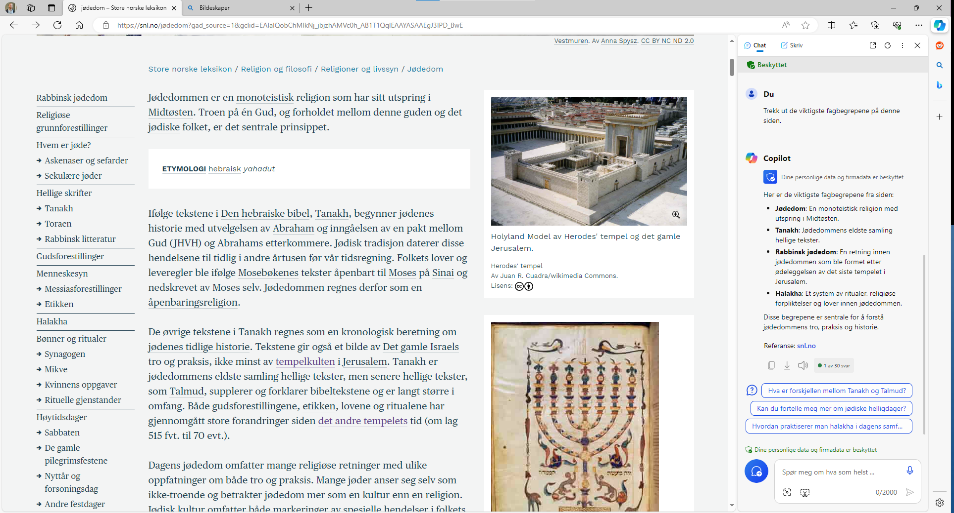

Slide 27
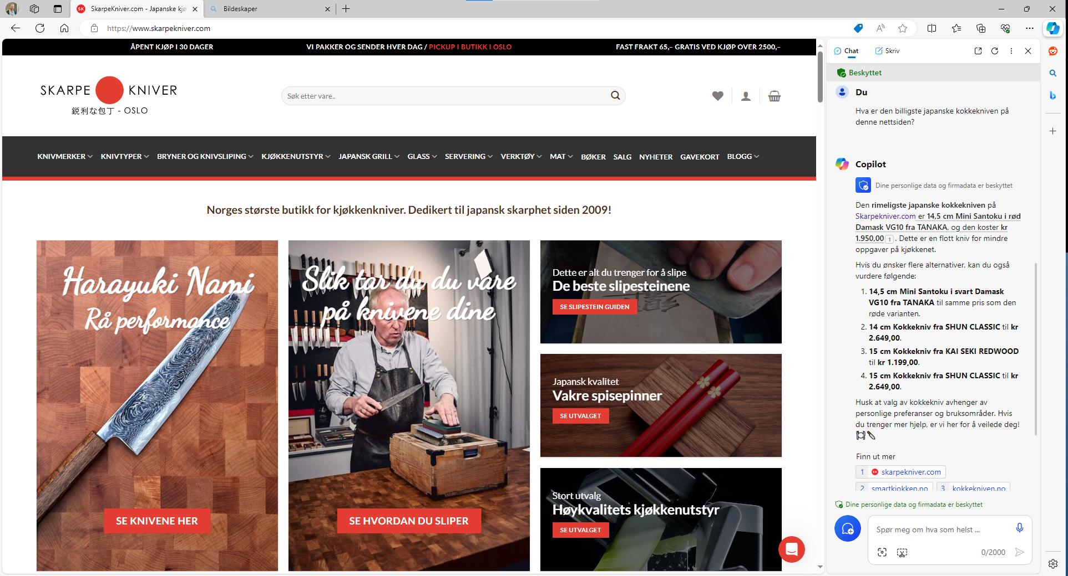

Slide 28
KI fra et elevperspektiv

Slide 29
«ChatGPT var liksom så mye morsommere før lærerne oppdaga hva det var. Da følte jeg at jeg hadde the upper hand, liksom»

Slide 30

Noen få bruddstykker fra elevstemmen
"Folk som jobber veldig hardt på en oppgave og noen som bruker GPT kan lett ende opp på samme karakter."
"Hvordan skal vi unngå å falle for fristelsen når det finnes programmer som kan løse oppgavene for oss?"
"Bruk av KI er en digital kompetanse og en del av de grunnleggende ferdighetene."
"Vi må læres opp skikkelig, hvis ikke bruker vi det selv på en dårlig måte."

Slide 31

KI i en skolekontekst

Slide 32
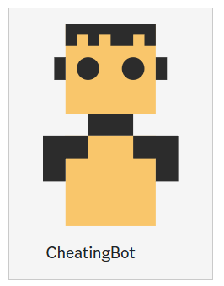
Utfordringer med KI
Helt eller delvis KI-genererte tekster
Vanskelig med lengre skriveprosesser
Uhensiktsmessig bruk → tapt læring
Elevene bruker KI som søkemotor
Blind tillit til språkmodellenes genererte innhold → vranglære eller forsterking av bias
Mindre menneskelig interaksjon
Ulik tilgang

Slide 33
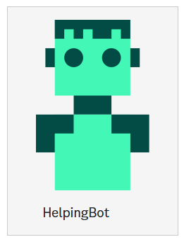
(Noen) Muligheter med KI
Tilpasset opplæring
Effektivisering av opplæring -> når det lar elevene komme fortere i gang med det de faktisk skal lære.
Samhandling: utforske, utfordre, utspørre, utvikle fagspesifikke språkferdigheter
Hurtig tilbakemelding/ feedback
Læringspartner 24/7

Slide 34
Brannfakkel!!
Høyt presterende elever
Middels presterende elever
Lavt presterende elever

Slide 35
Brannfakkel!!
Høyt presterende elever
KI
Middels presterende elever
Lavt presterende elever

Slide 36
Høyt presterende elever
Hensiktsmessig bruk av
KI
Middels presterende elever
Lavt presterende elever

Slide 37
Høyt presterende elever
Hensiktsmessig bruk av
KI
Middels presterende elever
Lavt presterende elever

Slide 38
Høyt presterende elever
Hensiktsmessig bruk av
KI
Middels presterende elever
Lavt presterende elever

Slide 39
IKKE snakke om KI i klasserommet:
Elevene bruker det likevel og bruker det DÅRLIG
Undervisning OM KI i klasserommet:
Hva er KI, fordeler/ ulemper, og hva kan det brukes til i DITT fag? Vis på tavla!
Undervisning MED KI i klasserommet:
Hvor KI er elev- og lærings-støttende, men lærerstyrt.
Undervisning I KI i klasserommet:
Hvor læringen skjer under selve samhandlingen med KI-løsningen.

Slide 40
IKKE snakke om KI i klasserommet:
Elevene bruker det likevel og bruker det DÅRLIG
Undervisning OM KI i klasserommet:
Hva er KI, fordeler/ ulemper, og hva kan det brukes til i DITT fag? Vis på tavla!
Undervisning MED KI i klasserommet:
Hvor KI er elev- og lærings-støttende, men lærerstyrt.
Undervisning I KI i klasserommet:
Hvor læringen skjer under selve samhandlingen med KI-løsningen.

Slide 41

IKKE snakke om KI i klasserommet:
Elevene bruker det likevel og bruker det DÅRLIG
Undervisning OM KI i klasserommet:
Hva er KI, fordeler/ ulemper, og hva kan det brukes til i DITT fag? Vis på tavla!
Undervisning MED KI i klasserommet:
Hvor KI er elev- og lærings-støttende, men lærerstyrt.
Undervisning I KI i klasserommet:
Hvor læringen skjer under selve samhandlingen med KI-løsningen.

Slide 42
IKKE snakke om KI i klasserommet:
Elevene bruker det likevel og bruker det DÅRLIG
Undervisning OM KI i klasserommet:
Hva er KI, fordeler/ ulemper, og hva kan det brukes til i DITT fag? Vis på tavla!
Undervisning MED KI i klasserommet:
Hvor KI er elev- og lærings-støttende, men lærerstyrt.
Undervisning I KI i klasserommet:
Hvor læringen skjer under selve samhandlingen med KI-løsningen.

Slide 43
IKKE snakke om KI i klasserommet:
Elevene bruker det likevel og bruker det DÅRLIG
Undervisning OM KI i klasserommet:
Hva er KI, fordeler/ ulemper, og hva kan det brukes til i DITT fag? Vis på tavla!
Undervisning MED KI i klasserommet:
Hvor KI er elev- og lærings-støttende, men lærerstyrt.
Undervisning I KI i klasserommet:
Hvor læringen skjer under selve samhandlingen med KI-løsningen.

Slide 44
Hva er oppskriften på suksess?
Vær tydelig med elevene om hvordan KI skal brukes i faget og i den enkelte time.
Faglærer designer/utvikler bot som støtter opp om læringen.
Gjør elevens bruk av KI til en del av den helhetlige vurderingen.
Noen tips
La elevene jobbe sammen 2 og 2
Forarbeid FØR elevene bruker KI
Oppfølging MENS elevene bruker KI
Etterarbeid som fordrer refleksjon ETTER elevene har brukt KI

Slide 45

Hvordan bruke KI effektivt?
Ledetekster og språkbevissthet

Slide 46

Prompting
Rolle
Detaljerte instrukser med forventninger
Målgruppe
Lengde

Slide 47

Prompting
Du er en hjelpsom og kunnskapsrik lærerassistent som skal hjelpe meg lage undervisningsopplegg. Elevgruppen er 14 år gamle, så du skal tilpasse innholdet så de forstår. Du skal spørre «hva kan jeg hjelpe deg med i dag, lærer?» for så å vente på svar. Maks 150 ord per svar.
Rolle
Detaljerte instrukser med forventninger
Målgruppe
Lengde

Slide 48
Prompting
Du er en hjelpsom og kunnskapsrik lærerassistent som skal hjelpe meg lage undervisningsopplegg. Elevgruppen er 14 år gamle, så du skal tilpasse innholdet så de forstår. Du skal spørre «hva kan jeg hjelpe deg med i dag, lærer?» for så å vente på svar. Maks 150 ord per svar.
Vurder, juster og prøv igjen. Som med alt annet som må læres…

Slide 49
Prompting
You're an expert teacher and curriculum planner in the Norwegian school system. First ask me what course I’m teaching, including subject matter. Wait for my response. Then ask the age of my students. Wait for my response. Then ask the length of the class (45 or 90 minutes). Wait for my response. Then design a lesson plan that makes sure students learn effectively.
Vurder, juster og prøv igjen. Som med alt annet som må læres…

Slide 50
Språkbevissthet
Modellen er trent på engelsk språk
Finnes foreløpig ingen norske språkmodeller
Norsk->engelsk->norsk = lost in translation?
Roser er røde
Roses are red, violets are blue,
sugar is sweet, and so are you!
violetter er blå
Sukker er søtt
Og så er du!

Slide 51
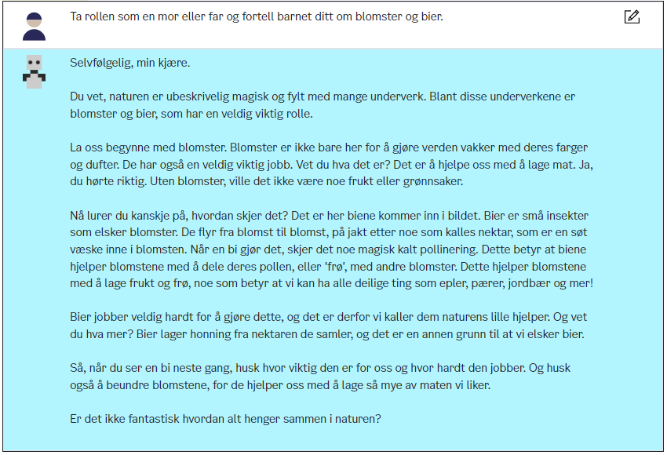

Slide 52
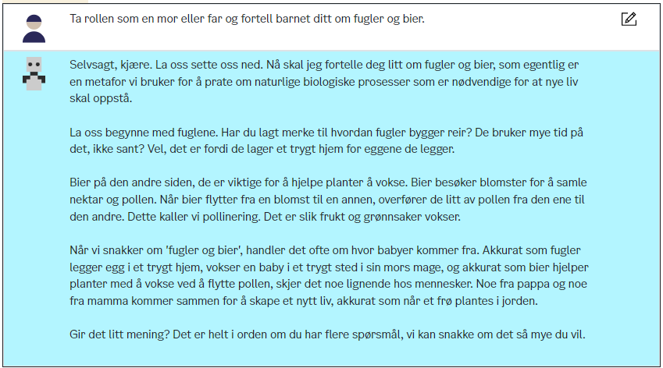

Slide 53
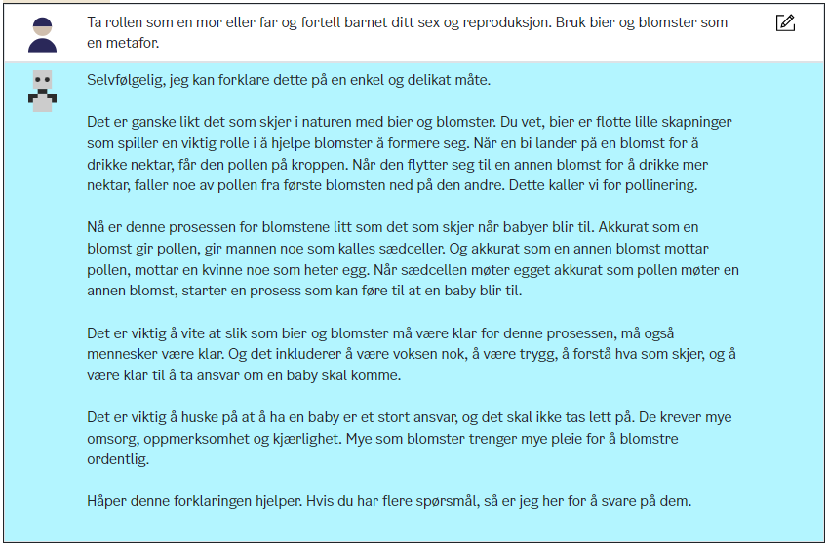

Slide 54
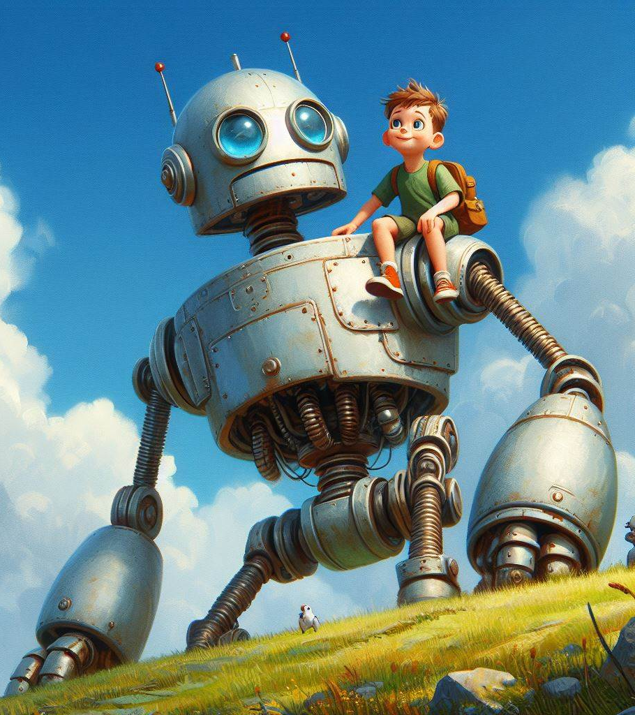
Workshop 1: Botbyggeverksted!
Nå skal du få tid og mulighet til å trykke selv!
I løpet av økten er målet å lage eller tilpasse en forhåndsinstruert bot som du kan ta i bruk i enten:
Undervisningsplanlegging
Undervisning OM KI i klasserommet
Undervisning MED Ki I klasserommet- enten tavleundervisning eller distribuering av bot til elevene (NB: krever at skolen din har åpnet for elevtilgang)

Slide 55
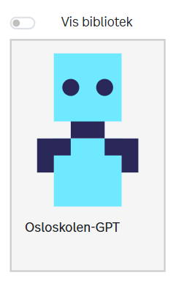
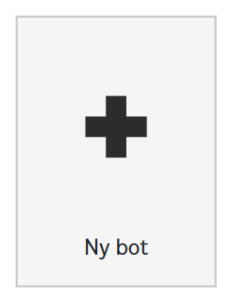
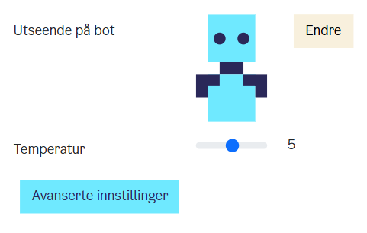
Her er 3 måter å komme i gang på (eller komme seg videre):
Forslag 1
Gå inn i bot-biblioteket og test botene som ligger der
Forslag 2
Lag din egen bot til eget bruk eller undervisning
Forslag 3
Godt i gang med botbygging? Test ut «Avanserte innstillinger»

Slide 56
Genetiske algoritmer
Learning by paper air plane ing

Slide 57

Genetiske algoritmer
Det litt kjipe ordet algoritme
Hvorfor forbedre en algoritme
Hvordan funker en genetisk algoritme

Slide 58
Genetiske algoritmer
Eller vent, hva er en algoritme?
Eksempler først...
...definisjon til slutt

Slide 59
Eksempler på algoritmer
4 dl hvetemel
4 dl melk
1 dl sukker
...
Til venstre ved butikken
Til høyre 200 m etter den store eika
Tematisk
Innen tema: utgivelsesår
Innen år: alfabetisk på tittel
Oppskrift på vafler
Veibeskrivelse til hytta
Hvordan sortere bøker
Finne omkretsen av en sirkel
O = 2πr
Notes:
Eksempler på algoritmer

Slide 60






Eksempler på algoritmer
Lage
Oppskrift på vafler
Veibeskrivelse til hytta
Hvordan sortere bøker
Finne omkretsen av en sirkel
Finne
Ordne
Beregne
Notes:
Tematisk
Innen tema: utgivelsesår
Innen år: alfabetisk på tittel

Slide 61
Definisjon av algoritme
Lage
Hvordan gjøre noe
Beskrivelse av en prosess
Stegvis beskrivelse av en prosess, gitt input
Gjøre noe
Finne
Ordne
Beregne
Notes:
Forslag til definisjon av algoritme, på tre nivåer
Input er jo viktig:
Hvilken hytte skal du til?
Hvor mange skal ha vafler? Laktoseintoleranse?
Hva er radien på sirkelen du ønsker å finne omkretsen på?

Slide 62
💪
✅ Definisjon av algoritme

Slide 63
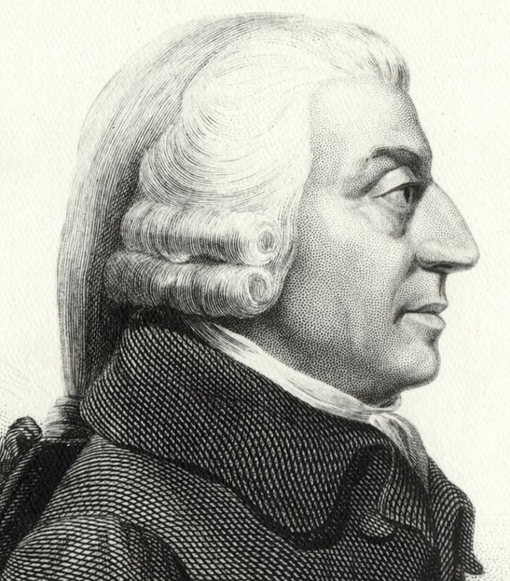
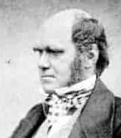
Genetiske algoritmer
Hvorfor?
Premiss Vi vil forbedre algoritmen
Ja, men hvorfor?
Evolusjon og kapitalisme premierer effektivitet
Det er digg å effektivisere!
Kortere tid
Færre ressurser
Bedre resultat
Notes:
Adam Smith og Charles Darwin

Slide 64
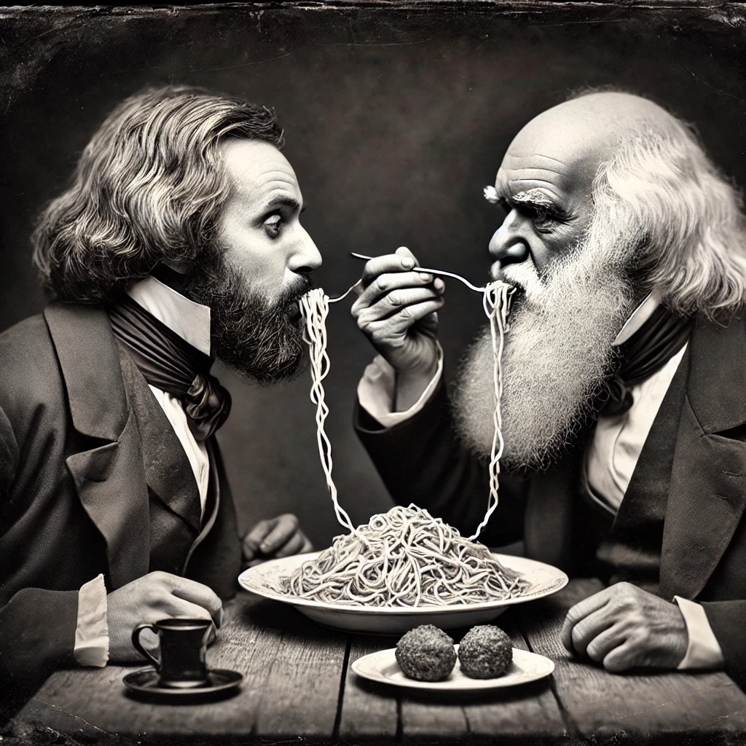
Notes:
Unknown fact: Adam og Charles var kjærster <3
Bilder lyver ikke

Slide 65
💪
✅ Hvorfor effektivisere en algoritme

Slide 66

Hvordan forbedre en algoritme?

Slide 67



Tre måter å forbedre en algoritme på
1. Forstå
Endre en spesifikk instruks
Evaluere
2. Tilfeldig
Endre en tilfeldig instruks
Evaluere
3. Tilfeldig, med hukommelse
Endre en tilfeldig instruks
Evaluere
Beholde den beste
Notes:
Eksempel: Vaflene er ikke søte nok
Ha i mer sukker neste gang
Aner ikke hva som gjør vafler søte, randomisér alt og evaluér
Lag mange random batcher med røre, evaluér, til neste gang, lag oppskrifter basert på den beste oppskriften

Slide 68
Hvorfor heter det akkurat genetisk algoritme?
Inspirert av naturen
Gen = oppskrift
Reproduksjon -> tilfeldigheter
Naturlig seleksjon evaluerer
Notes:
Noen ganger vanskelig å forstå et system nok til å gjøre smarte, spesifikke endringer
Se til naturen
Gener er oppskrifter, skrevet med kjemi
Reproduksjon introduserer tilfeldigheter (mutasjoner, overkrysning)
Livet v/naturlig seleksjon evaluerer

Slide 69
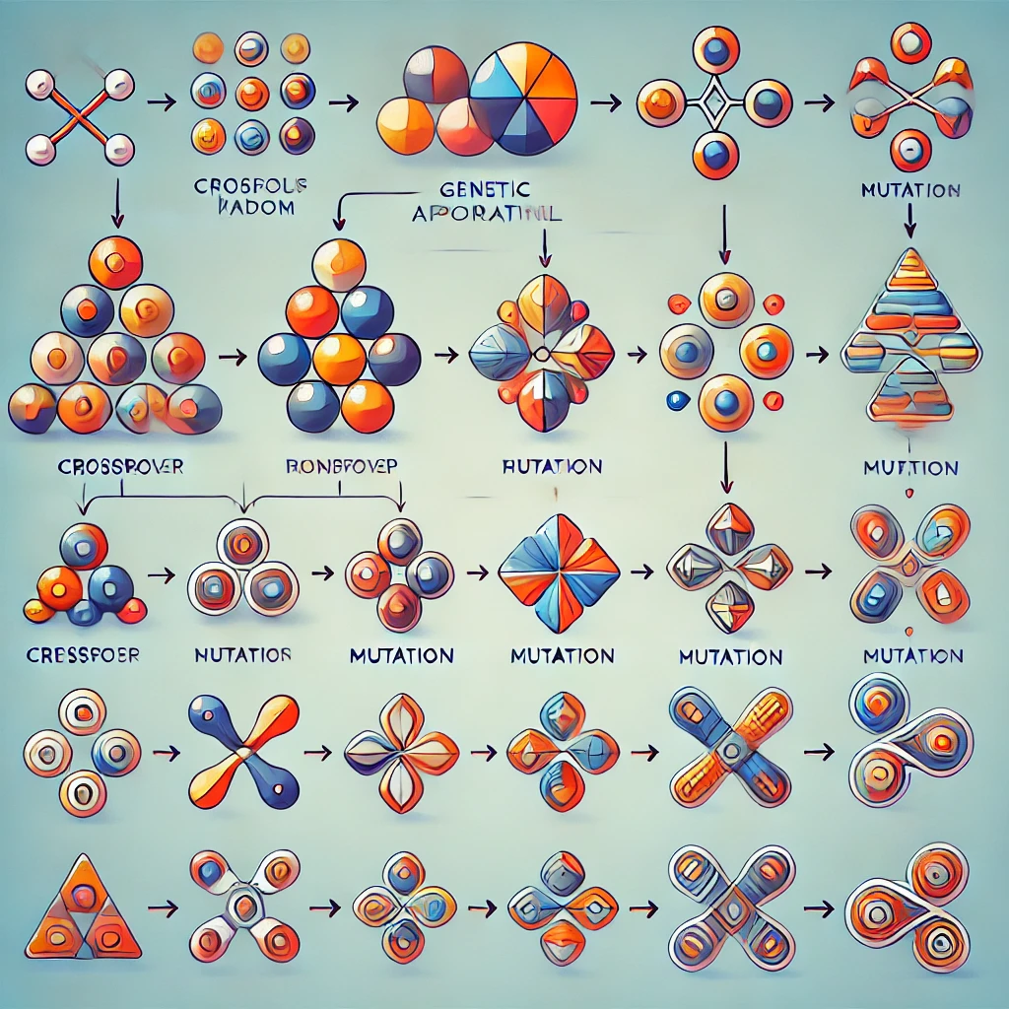
Hva gjør en genetisk algoritme?
Lag mange, tilfeldige instruksjoner
Evaluér alle
Lag nye instruksjoner basert på den beste

Slide 70
💪
✅ Hva er og gjør en genetisk algoritme

Slide 71
Hold schnatta
Jeg skjønner greia
Jeg vil prøve selv
Notes:
Noen ganger vanskelig å forstå et system nok til å gjøre smarte, spesifikke endringer
Se til naturen
Gener er oppskrifter, skrevet med kjemi
Reproduksjon introduserer tilfeldigheter (mutasjoner, overkrysning)
Livet (naturlig seleksjon) evaluerer

Slide 72
Vi skal lære
Historie: La oss si at du har vært på 5 ulike jobbintervjuer i ditt liv.
Det er naturlig å bruke de intervjuene der du fikk jobben som oppskrift på hvordan gjøre jobbintervju
La oss si at du har forsøkt å opptre på en slik måte at du blir godt likt. Da kan det være hensiktsmessig å la seg inspirere av de gangene du var på en slik måte at folk likte deg
Du har opplevd å kjøre til diverse steder i Oslo. Du har av og til støtt på en enveiskjørt vei eller en vei med gatelys og styr. Du vil forsøke å benytte de veiene som førte raskest og best frem til målet
Neste slide: Vi har lang erfaring med å ta de beste løsningene vi kjenner til og avle frem nye løsninger ut fra disse, ved å ta litt herfra og låne litt derfra og finne på noe litt nytt noen steder.
Kunst og kultur: Man lar seg inspirere. Finnes egentlig fri vilje?
Hva er gener?
Hvordan lage neste generasjon? Mutasjon, overkrysning
Sannsynlighet

Slide 73
Genetiske algoritmer består av
Noe som skal løses eller bestemmes
For eksempel en likning med flere ukjente
Eller tilpasning av ulike parametere til en dings i en simulering, som f.eks en bil (trykk på lenken, da! ☺
Så lager vi første generasjon løsninger
Så tester vi disse og evaluerer kvaliteten
Så avler og muterer vi de beste (?) løsningene videre til ny generasjon
Så gjentar vi denne prosessen

Slide 74
Papirflykonkurranse
Gruppearbeid og samarbeid mellom grupper for å utvikle et fly som flyr langt

Slide 75
Vi bretter et fly der vi har disse valgene:
Stående eller liggende brett
Vingens spisshet (velg mellom tre vinkler)
Posisjonen til tyngdebretten
Høyden til vingefestet
Bøy opp, ned eller flat på en eller begge vingene

Slide 76

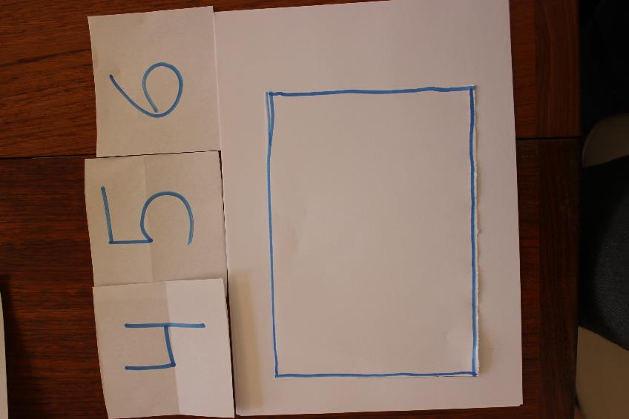
Brette flyet. Kast terning: 1,2,3 = stående. 4,5,6 = liggende

Slide 77
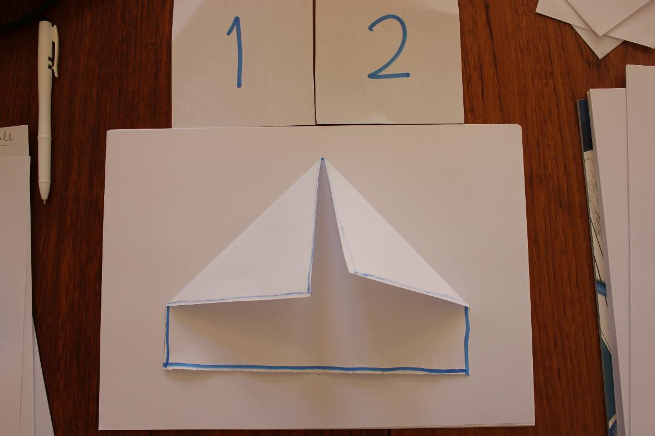
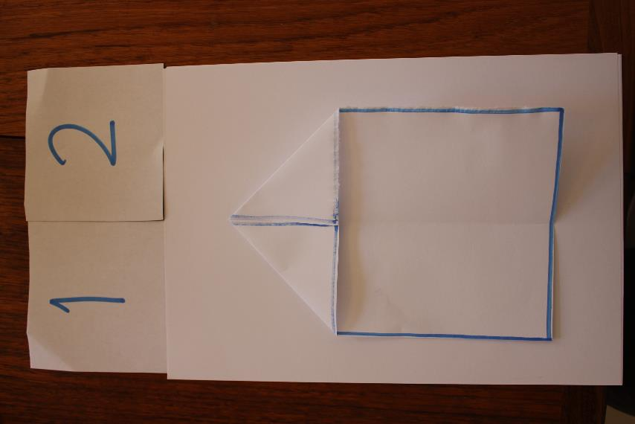
Velg antall brett (vingeform): 1,2 = 1 brett. 3,4 = 2 brett. 5,6 = 3 brett

Slide 78
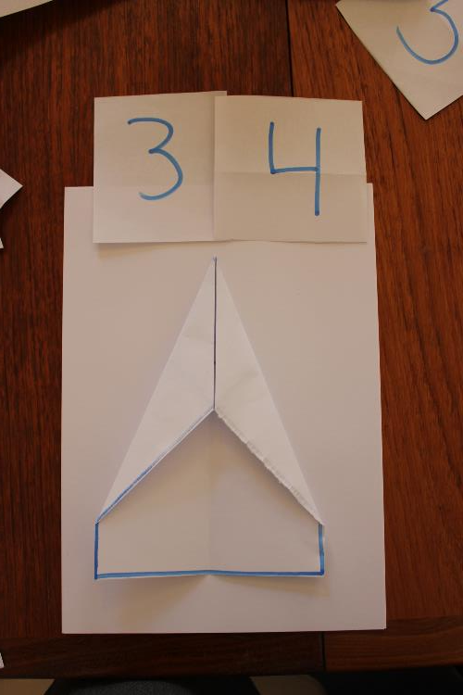
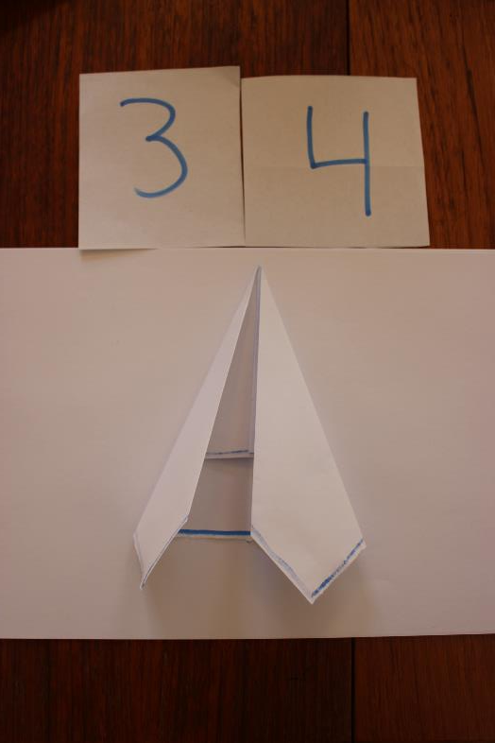
Velg antall brett (vingeform): 1,2 = 1 brett. 3,4 = 2 brett. 5,6 = 3 brett

Slide 79

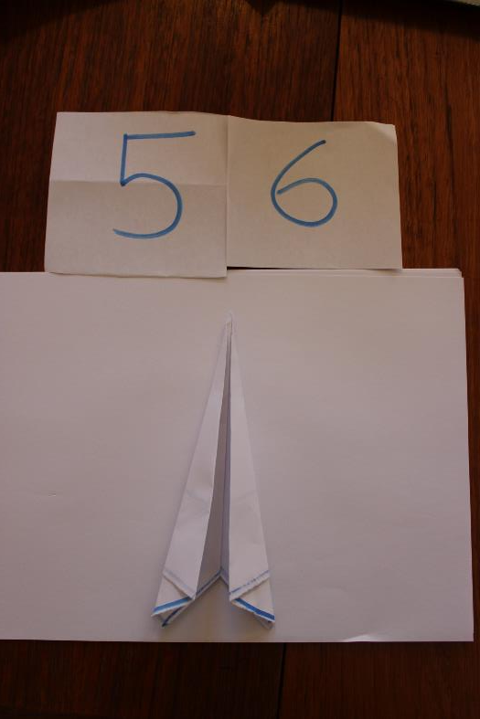
Velg antall brett (vingeform): 1,2 = 1 brett. 3,4 = 2 brett. 5,6 = 3 brett

Slide 80
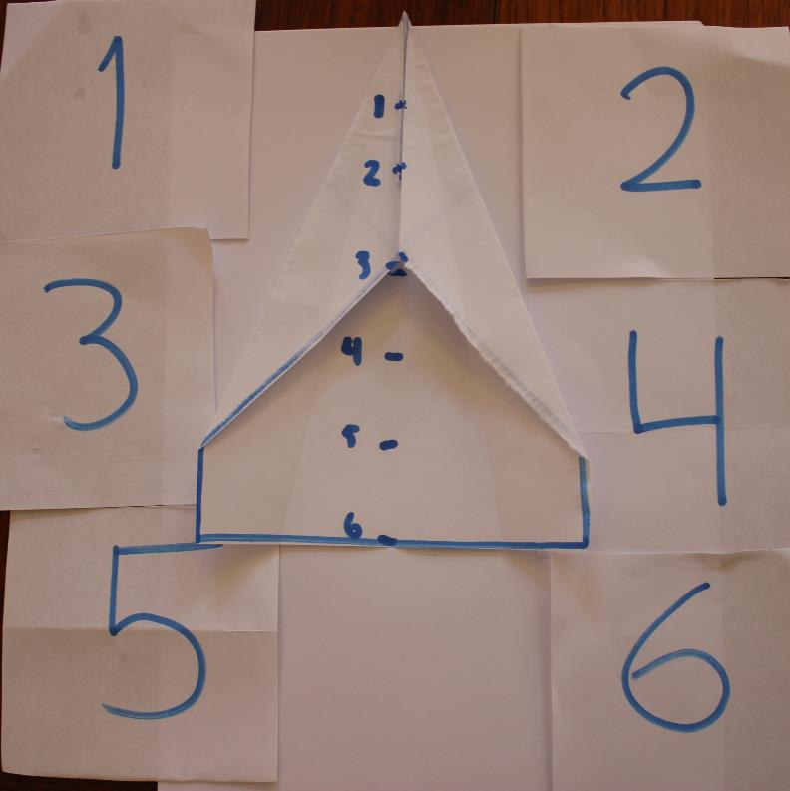
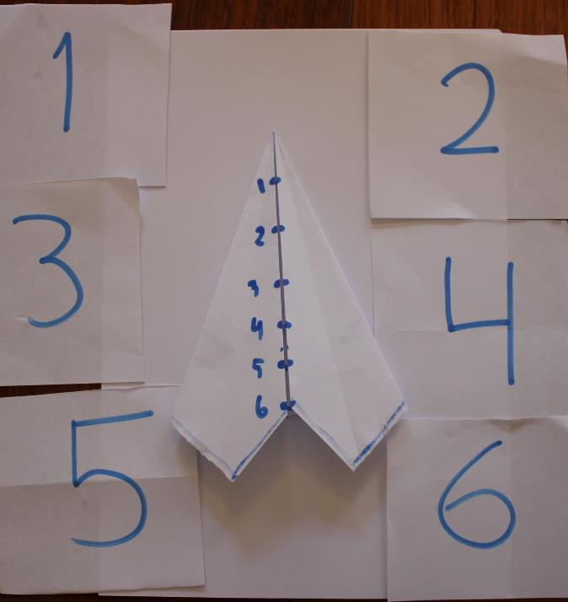
Tyngdepunkt: Tall angir posisjon til brettekanten

Slide 81
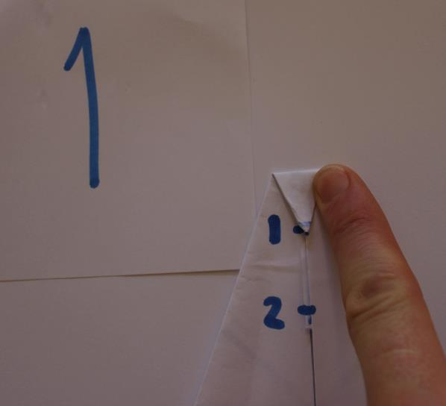
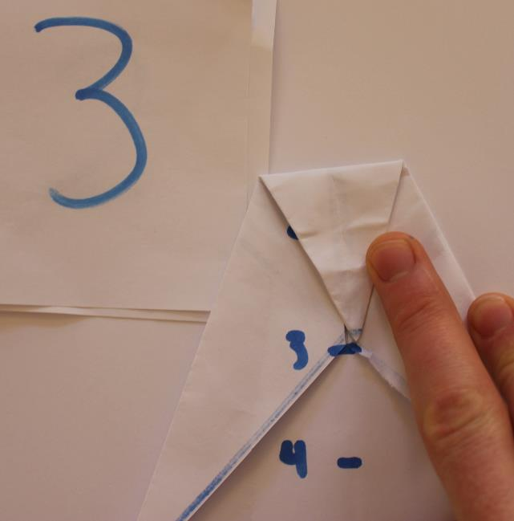
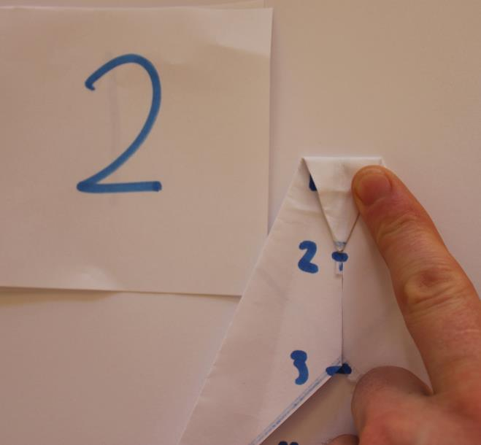
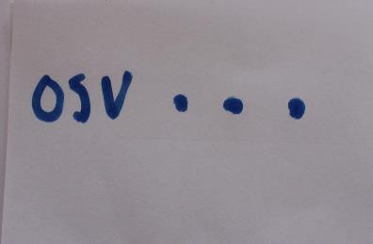

Slide 82
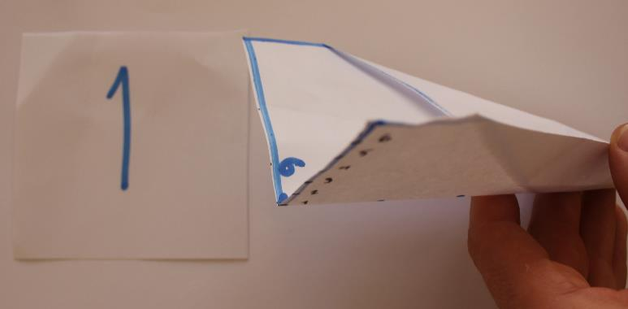
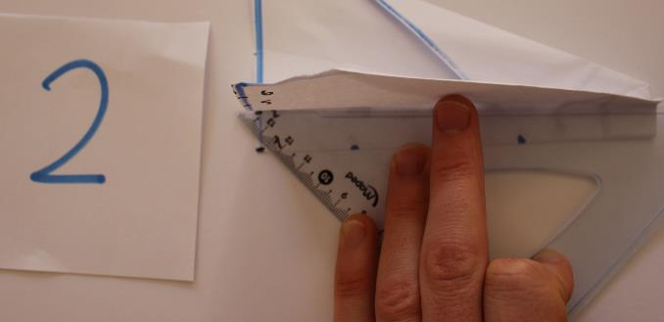
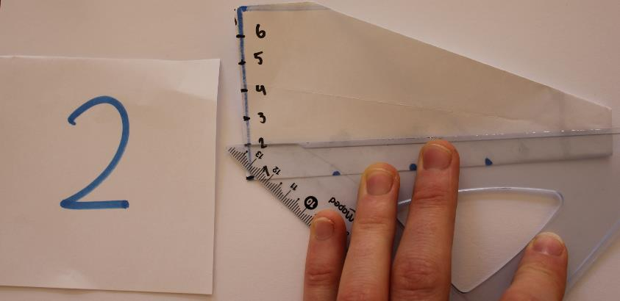
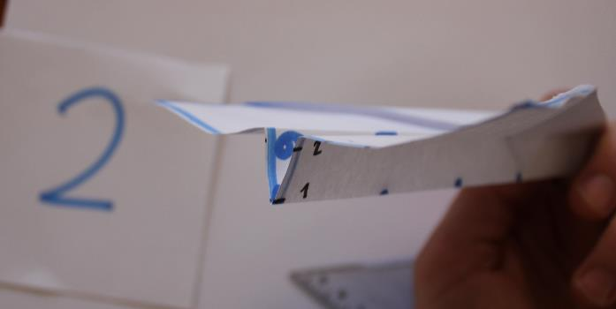
Vingefestets høyde. Tegn inn skala selv. 1: Flyvende vinge. 2: Litt høyere.. 4: Midt på…

Slide 83
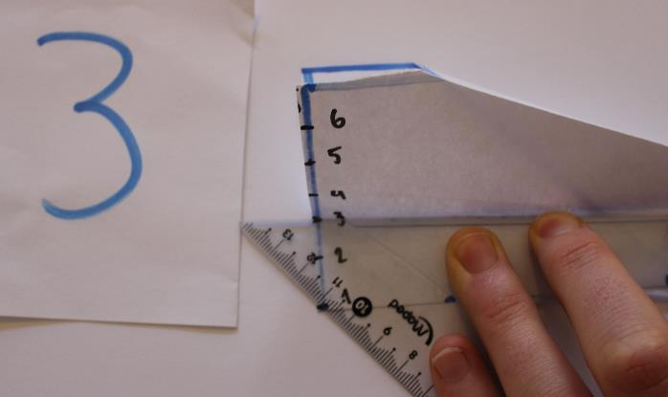
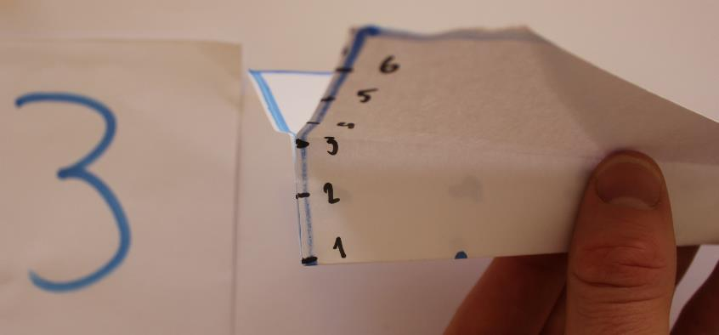
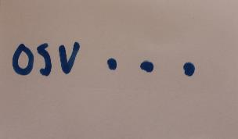

Slide 84
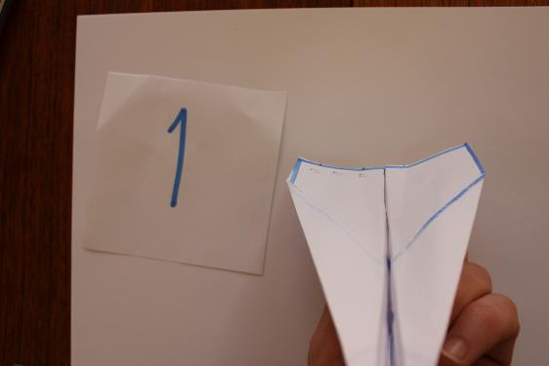
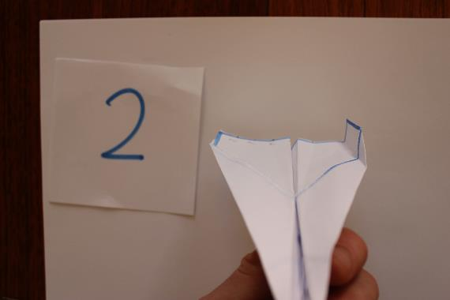
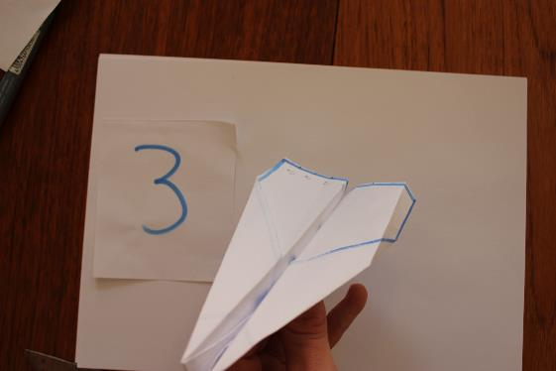
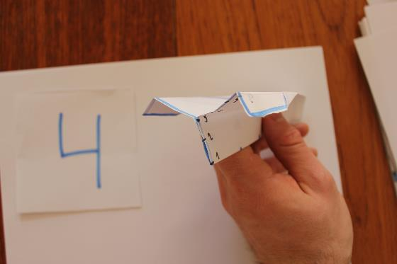
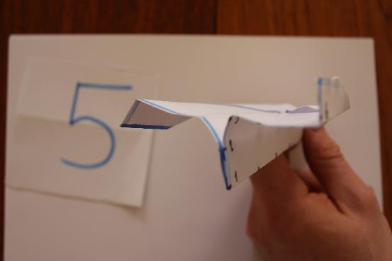

Vingebrett: 1: Flat, Flat. 2: Flat, Opp. 3: Flat, Ned. 4: Ned, Ned. 5: Ned, Opp. 6: Opp, Opp

Slide 85
Eksempel på tabell
Variabel | G1: | G2: | G3: | G4: | G5: | G6: | G7:
Stående/ liggende
Vingeform
Tyngde-punkt
Høyde
Vingeknekk
Flyvelengde (m)

Slide 86
Generasjon 2 finner vi i fellesskap!
Variabel | G1: | G2: | G3: | G4: | G5: | G6: | G7:
Stående/ liggende
Vingeform
Tyngde-punkt
Høyde
Vingeknekk
Flyvelengde (m)

Slide 87
Når vi har funnet hvilke fly som flyr lengst…
Kombinerer vi de «kromosomene» som ga de lengste kastene
Overkrysning/rekombinasjon: Vi bytter et (eller flere) gener mellom to (eller flere) kromosomer.
Eksempel: Dersom gruppe 1 hadde «4» på vingehøyde og gruppe 2 hadde «2» på vingehøyde, endrer gruppe 1 til «2» og gruppe 2 endrer til «4».
Mutasjon: Vi lar et (eller flere) gener forandre seg (mutere)
Eksempel: Dersom gruppe 3 har «1» som vingeform på sitt fly, kan de mutere dette genet til «5» og se hva som skjer

Slide 88
Eksempel:
Disse to «kromosomene» ga lengst flytur
Variabel | Gruppe1 | Gruppe2 | Gruppe 3 | Gruppe 4
Stående/liggende | 1 | 2 | 2 | 3
Vingeform | 2 | 4 | 2 | 4
Tyngdepunkt | 3 | 6 | 5 | 2
Høyde | 4 | 1 | 1 | 4
Vingeknekk | 5 | 3 | 6 | 1
Flyvelengde (m) | 3 m | 6 m | 8m | 1 m

Slide 89
Overkrysning
Re-kombinerer de «kromosomene» som ga de lengste kastene. Overkrysser og «byttelåner» genet for en/flere egenskaper
Variabel | Gruppe2 | Gruppe 3
Stående/liggende | 2 | 2
Vingeform | 4 | 2
Tyngdepunkt | 6 | 5
Høyde | 1 | 1
Vingeknekk | 3 | 6
Flyvelengde (m) | 6 m | 8m
Stående/liggende | 2 | 2
Vingeform | 4 | 2
Tyngdepunkt | 6 | 5
Høyde | 1 | 1
Vingeknekk | 3 | 6
2 | 2
2 | 4
6 | 5
1 | 1
6 | 3

Slide 90
Mutasjon
Stående/liggende | 2
Vingeform | 4
Tyngdepunkt | 6
Høyde | 1
Vingeknekk | 3
2
1
6
1
5

Slide 91
Klar for bretting av fly med tilfeldig valgte parameteret/variabler?
Gruppene kaster terning og skriver ned sine «kromosomer» på eget ark og på felles-skjemaet på tavla
Gruppene bretter flere fly, og kaster dem flere ganger, og registrerer median-lengden av kastene sine
Når alle har registrert sine kast, styrer lærer hvem som muterer og hvem som overkrysser. Alle får da nye «kromosomer» som de skal bygge etter, og teste igjen
Så repeterer vi denne prosessen til vi har en fly som flyr meget bra, eller til utviklingen stanser opp. Hva gjør vi da? ☺

Slide 92
Kaste flyene
Ta vare på den halvparten som kom lengst
Mikse gener mellom disse
Notere i skjema på tavla hvilken lengde de fikk med hvilken gen-kombinasjon
Finne kombinasjoner som gir lang rekkevidde
Finne kombinasjoner sonm gir kort rekkevidde
Konkludere med hvilke kombinasjoner som anbefales til andre som skal bygge papirfly

Slide 93
Nevrale nettverk
Learning by doing

Slide 94
Mål for økta
Dere skal ha en viss formening om hva et nevralt nettverk er
Dere skal lære litt om vekter, biaser og aktiveringsfunksjoner
Vi skal innom regresjon og kurvetilpasning og kanskje en svipptur innom differensialregning og matriseregning
Vi skal kanskje kjøre teachable machine pakken eller si at den finnes
Vi skal kanskje programmere et nevralt nettverk som kan trenes
Vi skal kanskje trene det til … noe

Slide 95












Motivasjon 1: Gjenkjenne håndskrevne bokstaver og tall digitalt
Hva kjennetegner alle bokstav S?
Hvordan skjelner vi S fra 5?
Hva er et hjerte? https://rantonse.no/art/2017-02-14

Slide 96
Motivasjon 2
Konkludere ut fra mye informasjon. Uten at en eksakt matematisk sammenheng er kjent.
Eksempel 1: Gitt en dose medisin, fastslå effekten av denne dosen.
Eksempel 2: Gitt beskjeder og lyder/kroppsspråk fra folk i et rom, finn ut om det har skjedd noe dramatisk eller ikke
Eksempel 3: Dersom du skriver tekst, vil du har en auto fullfør-metode så du kan velge sannsynlige neste ord
Eksempel 4: Dersom du hører på musikk på en strømmetjeneste, vil du gjerne har mer av det samme eller får gode forslag til ny musikk

Slide 97
Et nevralt nettverk er…
Et nettverk som består av flere lag med
Objekter som kalles perceptroner som er
Datastrukturer som etterlikner biologiske nerveceller (nevroner)
Perceptronene er koblet med «Ledninger» som minner om nervetråder.
Perceptronene ligger i flere lag
Hvert lag består av et antall perceptroner
Et lag er koblet til det neste og forrige laget med nervetråder, som formidler elektriske (eller matematiske) signaler til perceptronene

Slide 98


Noen visualiseringer av nettverk med flere lag med perseptroner (noder i nettverket)

Slide 99
Et ekte nevralt nettverk (legg inn figur!!)
Nerveceller er koblet gjennom aksoner og dendritter.
Signaler sendes og bærer godt med myelin-isolasjon (et fettstoff)
For at et nevron skal sende signaler videre (dette kalles å aktivere), må stimulansen (input) over en viss terskelverdi. Hvis denne verdien nås, sendes signal videre til nettverket
Og så videre

Slide 100

En nervecelle ser slik ut og vi forklarer denne litt ☺

Slide 101


Et perseptron er en etterlikning av nervecellen, som gjør omtrent dette:
Input1 → x₁
Y sendes videre til alle persep-troner i neste lag, med individuelle vekter!
x = sum av x₁, x₂ og x₃ pluss et tall b
$$s=$$
$$x_{1}+x_{2}+x_{3}+b$$
Dette tallet b kalles for et bias
Signalets styrke er x. Dette sendes til aktivering!
Y → w₁y
Aktivering!
$y=f\left(x\right)=$ $\left\{\begin{matrix}x \text{for} x≥0 \\ 0 \text{for} x<0\end{matrix}\right.$
Input2 → x₂
y → w₂y
Input3 → x₃
y → w₃y
y → w₄y

Slide 102











La oss forsøke å lage en tegning av et perceptron
Hva minner dette deg om?

Slide 103



















Kan man si dette da?
Neppe

Slide 104


















Slide 105
Nå: Tegn deres eget perseptron!
Alt er lov, dere har 2 minutter! ☺

Slide 106

Et perseptron er byggesteinen i det nevrale nettverket:
Input1 → x₁
Y sendes videre til alle persep-troner i neste lag, med individuelle vekter!
x = sum av x₁, x₂ og x₃ pluss et tall b
Dette tallet b kalles for et bias
Signalets styrke er x. Dette sendes til aktivering!
Y → w₁y
$y=f\left(x\right)=$ $\left\{\begin{matrix}x \text{for} x≥0 \\ 0 \text{for} x<0\end{matrix}\right.$
Input2 → x₂
y → w₂y
Input3 → x₃
y → w₃y
y → w₄y

Slide 107

Perseptroner, nettverk og matematikk

Slide 108

La oss sende input til et perseptron som kan gi ut to output-signaler hvis det aktiveres
Innkommende signaler! Får to inndata: $x_{1}$ og $x_{2}$
Til summen $x_{1}+x_{2}$ adderes et bias $b$
La oss snakke om ordet bias. Hva betyr det?
Nå har vi input-signalet som er lik $z=x_{1}+x_{2}+b$
Dette fører til at perseptronet aktiveres og sender signaler videre hvis det er sterkt nok, eller hvis det for eksempel har positiv verdi
Neste slide viser noen slike aktiveringsfunksjoner

Slide 109


Noen aktiveringsfunksjoner
Sjekk ut «alle» på wikipedia ☺
SoftPlus: $f\left(x\right)=\ln\left(1+e^{x}\right)$
Rectified Linear Unit ReLU:
$$f\left(x\right)=max⁡(0,x)$$
Logistisk (sigmoid)

Slide 110


Noen aktiveringsfunksjoner
Rectified Linear Unit ReLU:
$ReLU\left(x\right)=max⁡(0,x)$
$ReLU\left(x\right)=\left\{\begin{matrix}x & : x>0 \\ 0 & : x≤0\end{matrix}\right.$

Slide 111


Noen aktiveringsfunksjoner
Logistisk (sigmoid)
$f\left(x\right)=\frac{1}{1+e^{−x}}$

Slide 112

Så da aktiveres perseptronet eller ikke
Hvis aktivert: Sender signal videre i mange retninger og med ulik styrke
Det er lettere å si at den sender ut ett signal, og at dette er vektet langs signalkablene videre
Vårt eksempel: Sender signalet y videre i to retninger med ulike vekter $w_{1}$ og $w_{2}$:
Retning 1: $y⋅w_{1}$
Retning 2: $y⋅w_{2}$

Slide 113

La oss reise gjennom dette perceptronet med tall
Får vektede inndata $x_{1}=+2.5$ og $x_{2}=−1.5$
Legger til bias $b=0.7$ og får
$$z=2.5−1.5+0.7=1.7$$
Aktiverer og får
$$y=ReLU\left(z\right)=1.7$$
Sender videre i to retninger med ulike vekter
Retning 1: $w_{1}=0.2$ og Retning 2: ${ w}_{2}=−1.6$
$y_{1}=1.7×0.2=0.34$
$y_{2}=−1.7×1.6=−2.72$

Slide 114



Hva har vi lært eller utforsket?
Hva er et nevralt nettverk?
Hva er et perseptron?
Hva skal perseptronet simulere?
Er perseptronet mer eller mindre fleksibelt enn nevronet?
Hva kan vi gjøre med nevrale nettverk?

Slide 115
Utvikle kode og lage et nettverk: Lag en datastruktur som dette!
La oss spørre KI osloskolen om hjelp!
Forslag til ledetekst:
Gi meg en datastruktur som er et nevralt nettverk med to input-noder, tre midtre lag-noder og to output-noder
Jeg fikk et objektorienter python-program som for så vidt virker
Jeg ber om at det gjøres ikke-objektorientert

Slide 116
Her er ledetekst som ga et fungerende nevralt nettverk med TensorFlow biblioteket i Python
Jeg vil ha et nevralt nettverk som er slik at det er noen , la oss si to mennesker som melder fra til deg om det brenner eller ikke. det er "input" i det nevrale nettverket * Disse menneskene har ulike egenskaper: den en lyver alltid, den andre snakker random sant eller ikke den tredje snakker ofte sant DU skal vurderer om det er brann Gi meg python-kode for dette med tensorflow

Slide 117

Veien videre herfra

Slide 118
For mer matematikk kan vi utforske
Valg av vekter og innstilling av vekter
Valg av antall lag og antall noder i hvert lag
Mer matematikk: representere noder, lag og vektede summer med matriser og matrisemultiplikasjon

Slide 119
Tema 2: Stille inn vektene til at det gir ønsket respons → TRENE nettverket
Her skal vi bruke noen matematiske teknikker
Dersom vi har input for eksempel mellom 0 og 1 kan vi lage noen eksempler
La oss ta for oss et nettverk med én input-node, to noder i skjult lag og én node i output, eksempelet er fra StatQuest

Slide 120











Dette nettverket her.
$$x_{21}$$
$$w_{21}$$
$$w_{11}, b_{11}$$
$$x_{11}$$
$$b_{21}$$
$$x_{31}$$
Vekter: $w_{11}=2.5, w_{12}=−1.5,$
$w_{21}=0.7, w_{22}=−0.4$
Biaser: $b_{11}=0.5, b_{12}=−2, b_{21}=−0.6$
Input er $x_{11}$, lag 2 sender hhv $x_{21},x_{22}$ videre og
Output er $x_{31}$
$$w_{12}, b_{12}$$
$$w_{22}$$
$$x_{22}$$

Slide 121

Lag 1 til Lag 2
$x_{11}→x_{11}⋅w_{11}+b_{11}=x_{21}^{∗}$
$x_{21}=ReLU(x_{21}^{∗})$
$x_{11}→x_{11}⋅w_{12}+b_{12}=x_{22}^{∗}$
$x_{22}=ReLU(x_{22}^{∗})$

Slide 122

Lag 2 til Lag 3
$x_{21},x_{22}→x_{21}⋅w_{21}+x_{22}⋅w_{22}=x_{31}^{∗}$
$x_{31}=ReLU(x_{31}^{∗})$

Slide 123
Input → Output fasit vs beregning
Input x vet vi gir output y
Men i det nevrale nettverket gir det ikke korrekt output enda
Vi må derfor justere vektene med noe som kalles bakover-propagering

Slide 124
Her er noen tenkte input-output relasjoner
Dersom x er input som angir en dose (mellom 0 og 1) av en type medisin, så er y output som er effekten av denne (mellom 0 og 1)
Vi skal forsøke å gjenskape denne relasjonen med et nevralt nettverk

Slide 125

Noen treningsdata
Input | Output
0 | 0
1 | 0
0,5 | 1
Oppdrag: Tilpass vekter og biaser slik at nettverket trenes opp til å gi en respons som grafen til høyre, KUN med nettverks-strukturen som er 1-2-1 noder i lagene

Slide 126
Det kan vi kanskje klare!
Starter med dette nettverket

Slide 127


Vi ser at dette ikke stemmer! Den røde grafen er «fasit», mens den brukne linja er vår graf, vi kan kalle den NN(x)
Det betyr kanskje at vi kan bruke noen teknikker for å finne parametere som gjør at vi kommer nærmere noe som kan stemme!
La oss minne på hva regresjon faktisk er, denne teknikken som vi ser i Geogebra!

Slide 128
Regresjon og kurvetilpasning
Vi kan gå gjennom minste kvadraters metode

Slide 129
Minste kvadraters metode
For et datasett kan vi finne beste mulige rette linje NN(a,b) = ax + b
Vi kaller det NN for nevralt nettverk i stedet for f(x)
For eksempel for dette datasettet:

Slide 130
Beste lineære tilpasning NN(x) = ax+b
x11 | x31
0,000 | 0,000
0,200 | 0,100
0,400 | 0,450
0,500 | 0,625
0,600 | 0,800
0,800 | 1,150
1,000 | 1,500

Slide 131
Noen likninger
Vi må velge a og b slik at
Summen av kvadrat-avvikene (SKA) er minst mulig for vårt valg av a og b
Da må vi gjøre dette:
KA(a, b)_{i} = (y_{i} – NN(x_{i}))² der
Fasiten er y_{i} og Nevralt Nett-beregningen med input x_{i} er NN(x_{i})

Slide 132
Så plusser vi sammen alle disse
SKA = SK₁ + SK₂ + …+SK₃
Hver av leddene SK_{i} er en funksjon av a og b på den måten at
SK₁(a,b) = (y₁ – ax₁- b)²
=y₁² –a(x₁y₁)+oioioi, se neste side!! ☺

Slide 133




Litt mattetime/strategi for dette
 | y_{i} | -ax_{i} | -b
y_{i} | y_{i}² | -ax_{i}y_{i} | -by_{i}
-ax₁ | -ax_{i}y_{i} | a²x_{i}² | abx_{i}
-b | -by_{i} | abx_{i} | b²
SUM
y₁² –2ax₁y₁+a²x_{i}²-2by_{i} +2abx_{i} +b²

Slide 134
Så plusser vi sammen alle disse
SKA = KA₁ + KA₂ + …+KA_{N}
Hver av leddene SK_{i} er en funksjon av a og b på den måten at
KA₁(a,b) = (y₁ – ax₁- b)²
=y₁² –2ax₁y₁+a²x₁²-2by₁ +2abx₁ +b²

Slide 135

La oss minimere funksjonen SKA(a,b) med hensyn til a og b
Da må vi
Derivere den med hensyn til a og b
Sette den deriverte lik null
Velge a og b ved å løse likningen
Så da kan vi jo gjøre det da ☺
SKA = KA₁ + … + KA_{N}
Så deriverer vi dette uttrykket med hensyn til a og får SKA_{a} som betyr $\frac{∂SKA\left(a,b\right)}{∂a}$
Så deriverer vi dette uttrykket med hensyn til b og får SKA_{b} som betyr $\frac{∂SKA\left(a,b\right)}{∂b}$

Slide 136

Hva blir det da?
Forresten: I stedet for å regne ut KA på denne måten, kan vi droppe det og gå rett til «Målet» som er å derivere den
Denne måten (fra i stad): KA₁(a,b) = (y₁ – ax₁- b)² =y₁² –2ax₁y₁+a²x₁²-2by₁ +2abx₁ + b²
Ny måte: KA₁(a,b) = (y₁ – ax₁- b)² og SKA = sum_{alle i} (y_{i} – ax_{i}- b)² =$\sum_{i=1}^{N}{{\left(y_{i}−ax_{i}−b\right)}^{2}}$
Og SKA_{a} = ved hjelp av kjerneregelen: ☺
SKA_{a} = $\frac{∂SKA\left(a,b\right)}{∂a}=2\sum_{i=1}^{N}{\left(y_{i}−ax_{i}−b\right)}⋅\left(−x_{i}\right)$
Hvorfor?
SKA_{b} = $\frac{∂SKA\left(a,b\right)}{∂b}=2\sum_{i=1}^{N}{\left(y_{i}−ax_{i}−b\right)}⋅\left(−1\right)$

Slide 137

Hmmm, hva gjør Morfeus her?
Vet vi hva en matrise er?
Se på neste side! ☺

Slide 138

Matrise grunnleggende
Har du noen gang sett et likningssett med to ukjente?
$2x−y=3$
$x+y=1$

Slide 139

Matrise grunnleggende
La oss systematisere dette litt
$2x−y=3$ kan skrives som
$\left[2, −1\right]⋅\left[\begin{matrix}x \\ y\end{matrix}\right]=3$
$x+y=1$ kan skrives som
$\left[1, 1\right]⋅\left[\begin{matrix}x \\ y\end{matrix}\right]=1$

Slide 140


Matrise grunnleggende
Det her kan bli
$2x−y=3$
$x+y=1$
Dette:
$$\left[\begin{matrix}2 & −1 \\ 1 & 1\end{matrix}\right]⋅\left[\begin{matrix}x \\ y\end{matrix}\right]=\left[\begin{matrix}3 \\ 1\end{matrix}\right]$$
Dersom vi definerer matrisemultiplikasjon som dette (se neste side):

Slide 141

Matrisemultiplikasjon skjer ved at elementene i matrisens første rad (horisontalt) multipliseres med elementene i kolonnen med x og y (vertikalt) og dette adderes som en vektet sum
Dette blir, rad for rad:
Rad 1: 2*x + (-1)*y = 3
Rad 2: a*x+1*y = 1

Slide 142
Vi kan løse dette med vanlige teknikker
Dersom likningssettet har en løsning, er likning 1 og 2 ikke lineært avhengige av hverandre
Så kan vi bruke innsettingsmetoden eller addisjonsmetoden for å regne ut x og y

Slide 143

Demo
$2x−y=3$ ←likning 1
$x+y=1$ ←likning 2
Start med å sette y = 1-x fra likning 2: $y=1−x$ ← Likning 2*
Sett dette inn i likning 1 slik: $2x−\left(1−x\right)=3⇔3x=4$
Løser denne som normalt og får $x=\frac{4}{3}$
Setter dette resultatet inn i likning 2* og får $y=1−\frac{4}{3}=−\frac{1}{3}$
Løsning: $x=\frac{4}{3} \text{og} y=−\frac{1}{3}$

Slide 144



Denne kunne også vært løst ved å multiplisere med en invers matrise
$$\frac{1}{2+1}\left[\begin{matrix}1 & 1 \\ −1 & 2\end{matrix}\right]=$$
$\frac{1}{3}$ $\left[\begin{matrix}1 & 1 \\ −1 & 2\end{matrix}\right]$
$\left[\begin{matrix}2 & −1 \\ 1 & 1\end{matrix}\right]⋅\left[\begin{matrix}x \\ y\end{matrix}\right]=\left[\begin{matrix}3 \\ 1\end{matrix}\right]$
Fra mathisfun.com: a=2, b=-1, c=d=1

Slide 145

Denne kunne også vært løst ved å multiplisere med en invers matrise
$\left[\begin{matrix}2 & −1 \\ 1 & 1\end{matrix}\right]⋅\left[\begin{matrix}x \\ y\end{matrix}\right]=\left[\begin{matrix}3 \\ 1\end{matrix}\right]$
Da får vi
$\left[\begin{matrix}x \\ y\end{matrix}\right]=\frac{1}{3} \left[\begin{matrix}1 & 1 \\ −1 & 2\end{matrix}\right]\left[\begin{matrix}3 \\ 1\end{matrix}\right]$=
Rad 1: $x=\frac{1}{3}\left(1×3+1×1\right)=\frac{4}{3}$
Rad 2: $y=\frac{1}{3}\left(−1×3+2×1\right)=−\frac{1}{3}$

Slide 146
Men vi drev med noe nå… Hva? Jo, minste kvadraters metode!

Slide 147

Hva blir det da?
Forresten: I stedet for å regne ut KA på denne måten, kan vi droppe det og gå rett til «Målet» som er å derivere den
Denne måten (fra i stad): KA₁(a,b) = (y₁ – ax₁- b)² =y₁² –2ax₁y₁+a²x₁²-2by₁ +2abx₁ + b²
Ny måte: KA₁(a,b) = (y₁ – ax₁- b)² og SKA = sum_{alle i} (y_{i} – ax_{i}- b)² =$\sum_{i=1}^{N}{{\left(y_{i}−ax_{i}−b\right)}^{2}}$
Og SKA_{a} = ved hjelp av kjerneregelen: ☺
SKA_{a} = $\frac{∂SKA\left(a,b\right)}{∂a}=2\sum_{i=1}^{N}{\left(y_{i}−ax_{i}−b\right)}⋅\left(−x_{i}\right)$
SKA_{b} = $\frac{∂SKA\left(a,b\right)}{∂b}=2\sum_{i=1}^{N}{\left(y_{i}−ax_{i}−b\right)}⋅\left(−1\right)$

Slide 148

På matriseform:
SKA_{a} = $\frac{∂SKA\left(a,b\right)}{∂a}=2\sum_{i=1}^{N}{\left(y_{i}−ax_{i}−b\right)}⋅\left(−x_{i}\right)$
$−2\left[\begin{matrix}y_{1} & … & y_{N}\end{matrix}\right]\left[\begin{matrix}x_{1} \\ ⋮ \\ x_{N}\end{matrix}\right]+2a$ $\left[\begin{matrix}x_{1} & … & x_{N}\end{matrix}\right]\left[\begin{matrix}x_{1} \\ ⋮ \\ x_{N}\end{matrix}\right]+2b$ $\left[\begin{matrix}1 & … & 1\end{matrix}\right]\left[\begin{matrix}x_{1} \\ ⋮ \\ x_{N}\end{matrix}\right]=−S\left(x_{i}y_{i}\right)+2aS\left(x_{i}^{2}\right)+2bS(x_{i})$m

Slide 149

På matriseform:
SKA_{b} = $\frac{∂SKA\left(a,b\right)}{∂a}=2\sum_{i=1}^{N}{\left(y_{i}−ax_{i}−b\right)}⋅\left(−1\right)=$
$−2\left[\begin{matrix}y_{1} & … & y_{N}\end{matrix}\right]\left[\begin{matrix}1 \\ ⋮ \\ 1\end{matrix}\right]+2a$ $\left[\begin{matrix}x_{1} & … & x_{N}\end{matrix}\right]\left[\begin{matrix}1 \\ ⋮ \\ 1\end{matrix}\right]+2b$ $\left[\begin{matrix}1 & … & 1\end{matrix}\right]\left[\begin{matrix}1 \\ ⋮ \\ 1\end{matrix}\right]=−S\left(y_{i}\right)+2aS\left(x_{i}\right)+2b⋅N$

Slide 150

Oppsummert
Løse systemet der de partiellderiverte har verdi null samtidig
SKA_{a} = $\frac{∂SKA\left(a,b\right)}{∂a}=0$
SKA_{b} = $\frac{∂SKA\left(a,b\right)}{∂b}=0$

Slide 151
Oppsummert
Løse systemet der de partiellderiverte har verdi null samtidig
SKA_{a} = $\frac{∂SKA\left(a,b\right)}{∂a}=0$
SKA_{b} = $\frac{∂SKA\left(a,b\right)}{∂b}=0$

Slide 153
Workshop 2

Slide 154


Slide 155



Slide 156
Oppsummering og spørsmål til ettertanke
KI er en forsterker
Fokus på hensiktsmessig bruk
Anerkjenne utfordringer rundt vurdering i en KI-hverdag
«Hvordan kan jeg best støtte elevenes opplæring i en tid der «alle» har KI i lomma?»

